Slide 1
Programozási nyelvek
Python alapok

Slide 2
Bevezetés
A Python egy általános célú, magas szintű programozási nyelv, melyet Guido van Rossum holland programozó kezdte el fejleszteni.
A nyelv tervezési filozófiája az olvashatóságot és a programozói munka megkönnyítését helyezi előtérbe a futási sebességgel szemben.
A Python többek között a funkcionális, az objektumorientált, az imperatív és a procedurális programozási paradigmákat támogatja.

Slide 3
Python jellemzői
  A Python úgynevezett interpreteres nyelv, ami azt jelenti, hogy nincs különválasztva a forrás- és tárgykód, a megírt program máris futtatható, ha rendelkezünk a Python értelmezővel.
  A Python értelmezőt több géptípusra (processzorra) és operációs rendszerre is elkészítették. Így a megszokott Ms Windows-os környezeteken kívül, Linuxos vagy Mac Os operációsrendszereket használó hardverekre is lehet alkalmazást fejleszten

Slide 4
Python telepítése
  A fejlesztőrendszer telepítéséhez a Python hivatalos webhelyéről az operációs rendszertől függően választhatunk telepítő készletet. ( Download Python | Python.org )
  Választási szempont, hogy hány bites a rendszerünk (32 / 64) illetve exe vagy msi formátumú telepítőt akarunk használni. Linux operációs rendszereknél a telepítést parancs üzemmódban, egy terminál ablakban deb vagy rpm formátumú telepítőkészletekből lehet megoldani disztribúciótól függően.

Slide 5
A telepítés menete
A tényleges program vagy alkalmazás fejlesztése legtöbbször valamilyen integrált fejlesztési környezetben (IDE) történik.
Az alap környezet az. un IDLE (tkinter GUI-val, telepítéssel rendelkezésre áll.) Ezen kívül több jól használható IDE-t is érdemes kipróbálni.
Mindegyiknek van valamilyen hasznos többlet szolgáltatása az alap rendszerhez viszonyítva.

Slide 6
A Python elkészítésének folyamata
Ezek közül három kiemelhető:
  • Thonny nevű (nemcsak x86, hanem több ARM processzoros rendszerben IoT eszközökre történő programfejlesztést tesz lehetővé. ( https://thonny.org/ ) •
  Spyder könnyen telepíthető, Ms Windows, Linuxos operációs rendszer környezetekben (https://www.spyder-ide.org/ ).
  Visual Studio Code, hatékony eszköz bármely nyelvi környezetben lefolytatott programfejlesztés esetén. ( https://code.visualstudio.com/download ) Azoknak előnyös, akik már korábban MS fejlesztőeszközöket használtak.

Slide 7
Python dokumentáció
  A Python fejlesztőrendszeréhez és különböző változatokhoz az Interneten keresztül a következő linken érhetők el angol nyelvű dokumentációk, leírások:
  3.9.2 Documentation (python.org) Az önálló tanuláshoz elérhető ész az ingyenes online anyagok közül kiemelendő: • https://www.w3schools.com/python/default.asp • https://www.tutorialspoint.com/python/index.htm

Slide 8
A fejlesztőrendszer indítása
A telepítés során beállítható, hogy az adott operációs rendszer grafikus felületén jöjjön létre egy indító ikon, melyen keresztül a konkrét IDE elérhető.
Itt még néhány beállítást lehet és célszerű megtenni:
  1. Munka könyvtár beállítása
  2. A felhasználói felület tulajdonságai (karaktertípus, szín, téma …)
  3. Egyes IDE-k lehetővé teszik, hogy ha több verziója is van a Python nyelvnek telepítve a gépre, akkor melyik verzió legyen az alapértelmezett a fejlesztés során.

Slide 9
A programfejlesztés lépései I
1. Probléma felvetése Az a fázis, amely során megtörténik a megoldandó feladat megfogalmazása, értelmezése
2. Tervezés Ebben a szakaszban elkészül több dokumentum, melyek a program kódolását meghatározza, azt követően a program helyességének ellenőrzését támogatja.
  a. Modell alkotása (pl. lokális, hálózati környezetre készül …)
  b. Az alkalmazásban használt adatok típusainak minden lehetséges adatjellemzőnek, a rendszer adatainak tárolását végző fájlok struktúráinak leírása
  c. Algoritmusok megfogalmazása
  d. Inputok, outputok tervezése
  e. Felhasználói felület tervezése
  f. Rendszer üzemeltetéshez kapcsolódó mentési helyreállítási stratégia megfogalmazása g. Tesztelési terv

Slide 10
A programfejlesztés lépései II
3. Program kódolása A tervezés során létrehozott dokumentáció alapján a program kódolása. A fejlesztendő program összetettségétől függően a kódok megírása.
  a. Közösen használt programelemek kódolása
  b. Részfeladatok kódolása
  c. Teljes kód összeszerkesztése, fordítása
  4. Tesztelés, tesztelési stratégia
  a. „Black box” – funkcionális alapon elvégzett teszt
  b. „White box” – forrás program alapján összeállított adatokkal
  5. Dokumentálás
  a. Fejlesztői dokumentumok elkészítése
  b. Felhasználói dokumentumok, használati útmutató (telepítés / mentés / helyreállítás)
  6. Archiválás
  7. Fejlesztési verziók szétválasztása (Git)

Slide 11
Szerkezete
A Python nyelven írt programok nagy része az alább összeállított szerkezetnek feleltethető meg.
#
#Program neve
#Program szerzője:
#Verzió:
#Dátum
#
DIM P(100)

Slide 12
Python modulok
# A fejlesztett alkalmazás által használt „gyári” modulok
import math # pl. matematikai modul
import random # véletlen számokat kezelő modul
import time # idő/dátum modul
# # Saját fejlesztésű modulok #
import modul1__neve # saját modul neve (1-es)
import modul2__neve # saját modul neve (2-es)

Slide 13
Osztályok Pythonban
#Osztályok definíciói
# class osztaly_1 : # saját osztály definiálása (1.) … … class osztaly_k : # saját osztály definiálása (k.)
# A program részére kifejlesztett függvények
# def fuggveny_1() : # saját függvény definiálása argumentum nélkül # utasítások … return
def fuggveny_2(arg) : # saját függvény definiálása egy paraméteres # utasítások … return
def fuggveny_3(arg1, arg2): # saját függvény definiálása két paraméteres # utasítások … return z

Slide 14
Osztályok 2
  def fuggveny_n() : # saját függvény definiálása n-edik # utasítások … return
  def start(): # pl.a fejlesztett alkalmazás indító függvénye nem kötött a név … return
  #Itt kezdődik, innen indul ténylegesen a „főprogram” # #
  Valamilyen értékadás, adatbeviteli eljárás etc…. start() # nincs kötött függvény név rögzítve

Slide 15
Program elemek
Ebbe a részbe kerültek a Python nyelv azon szabályai, melyeket a forráskódok megalkotása során mindig eszünkben kell tartani. A szabályok ez a része szintaxis jellegű. Ezek kötött formai, tartalmi előírások, ezt egyszerűen tudomásul kell venni.
A programok létrehozásánál szoktak lenni egyéb nem kötelező szabályok is, melyeket konvenciókként (hallgatólagos megállapodásként) értelmezünk. pl. adatbeviteli mezők között Tab billentyűvel 5 léptetünk a GUI-ban,

Slide 16
Program elemek 2
F1 billentyű Help-et hív, beszédes nevek használata a változóknál, függvények neveinek létrehozásánál. (stb)
A programokat célszerű ellátni megjegyzésekkel, kommentekkel. A Python nyelvben a sor elején elhelyezett # után írt szöveget nem értelmezi az interpreter utasításnak.

Slide 17
Program elemek 3
Másik lehetőség, ha egy soron belül a szabályosan leírt utasítás után tesszük ki a # jelet és azt követően a megjegyzést.
Több soros megjegyzése a ””” – három macskaköröm után kezdve következő módon kerülhet a forrásprogramba: ”””
A komment szöveg első sora 2. sora … n-edik. sora ””” A kommentet egy második ””” jel zárja.

Slide 18
Kötött elnevezések
Ezeket a kulcsszavakat csak a programozási nyelv specifikált céljainak megfelelően lehet használni. pl. nem lehet megadni egy változó vagy függvény nevének az itt felsorolt kulcsszavak egyikét se.

Slide 19
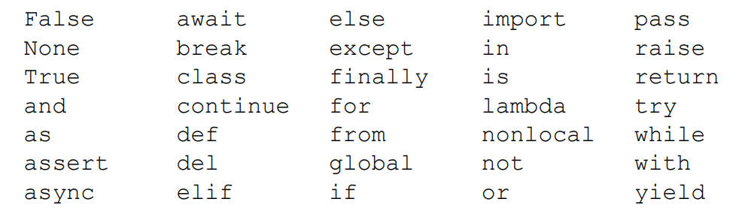
Kötött szavak

